Slide 1
Kapitel 6
Zweite Stufe

Slide 2
wollen
to want
ich will
du willst
er/sie/es will
ihr wollt
wir/sie/Sie wollen
Wollen ist ein Modalverb. Was ist ein Modalverb?

Slide 3
Wohin willst du gehen?
Ins Café | Ins Schwimmbad | Ins Kino
In eine Disko | In die Stadt | Ins Rockkonzert

Slide 4
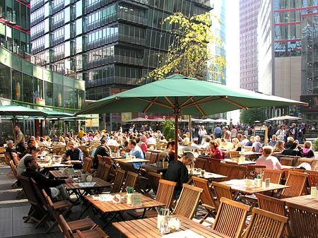
Ich will ins Café gehen.

Slide 5
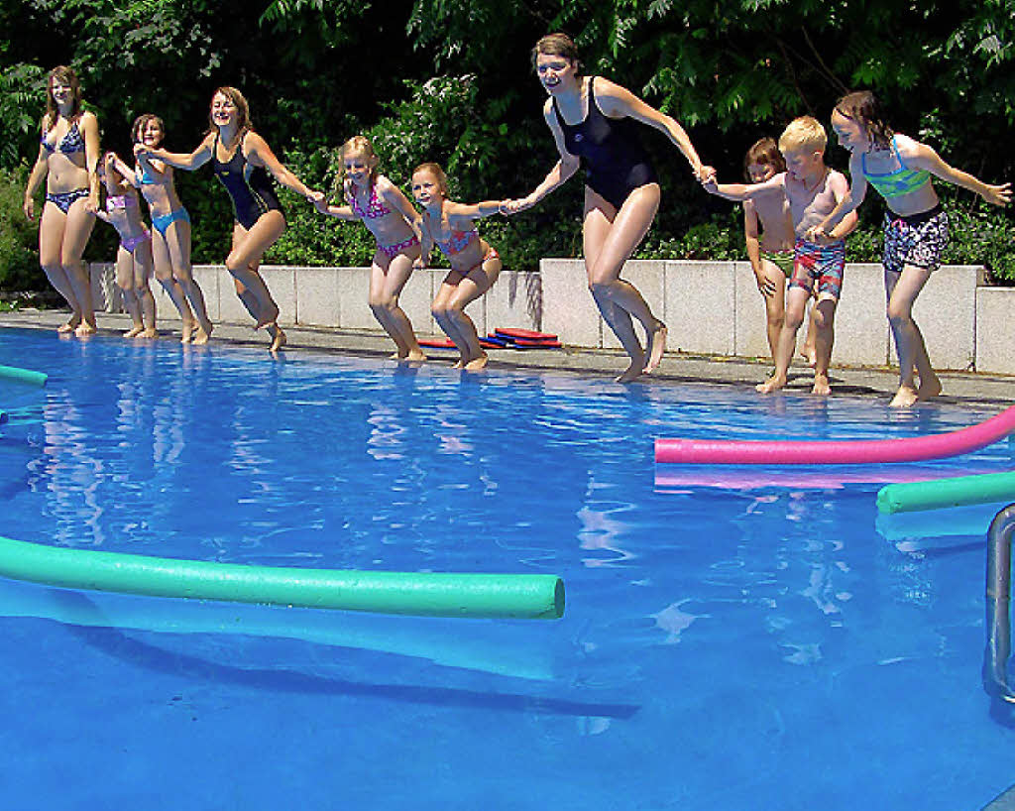
Wir wollen ins Schwimmbad gehen.

Slide 6
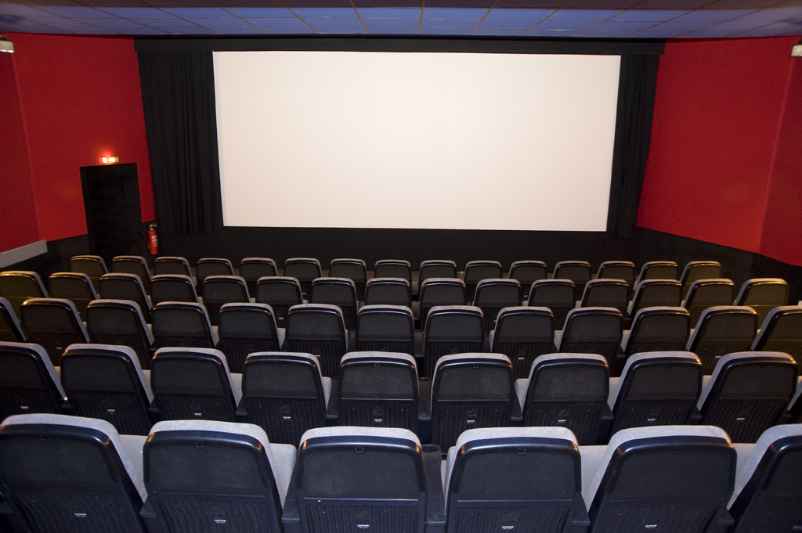
Katja und Julia wollen ins Kino gehen.

Slide 7
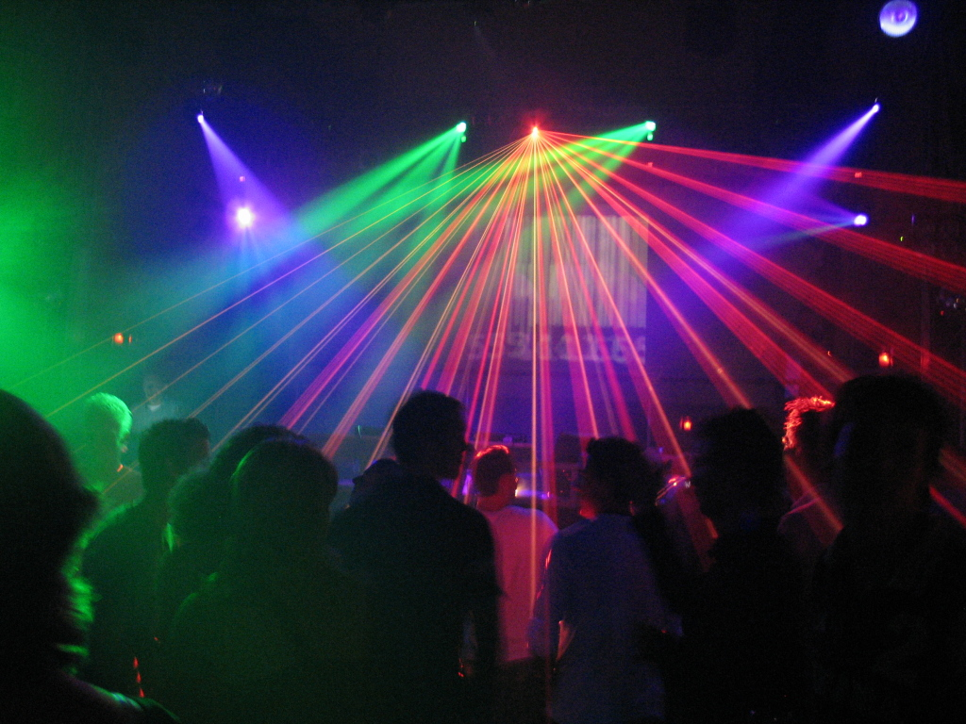
Wollt ihr in die Disko gehen?

Slide 8
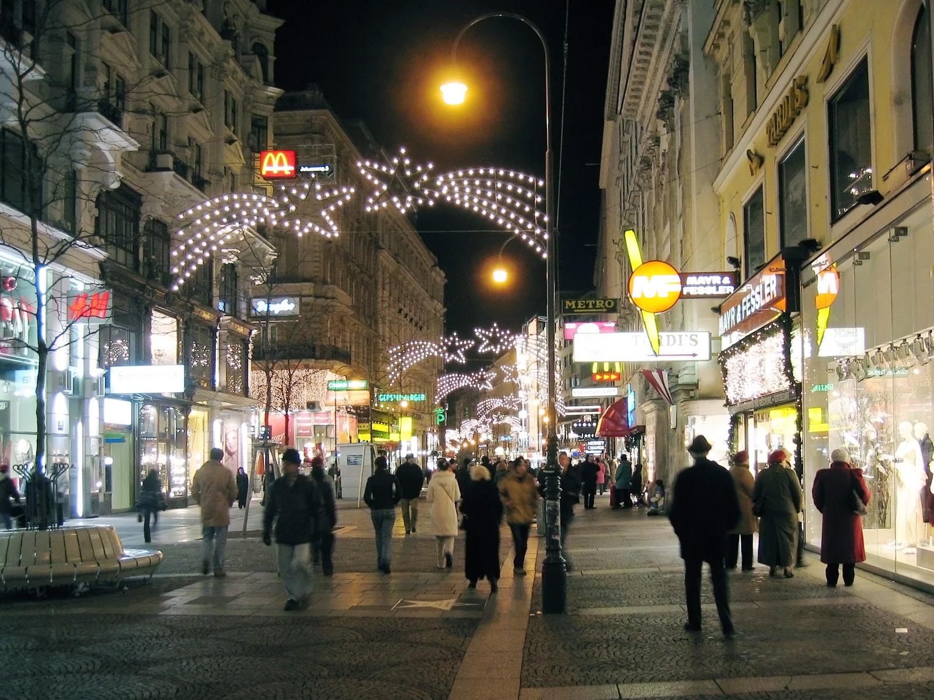
Willst du in die Stadt gehen?

Slide 9
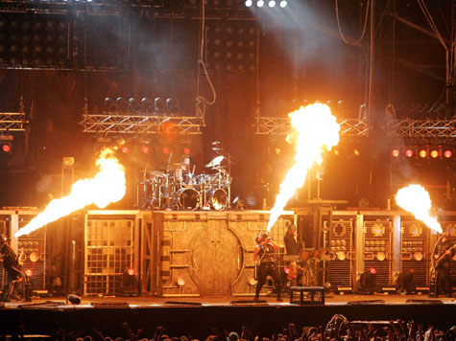
Sie wollen ins Rockkonzert gehen.

Slide 10
Wann wollt ihr…?
Am Nachmittag
Nach der Schule
Um halb fünf
Von 4 bis 6 Uhr
Am Abend
Am Wochenende
Im Sommer
Was für andere Zeitausdrücke kennst du schon?

Slide 11
Zeitausdrücke und Wortstellung
Was passiert?
Was sind die Regeln?

Slide 12
TVSR
Time | Verb | Subject | Rest
Am Wochenende | gehe | ich | in eine Disko, tanzen.
Was fehlt?

Slide 13
Wollen!
Time | Modalverb | Subject | Rest | Verb
Am Wochenende | will | ich | in eine Disko | gehen.

Slide 14
Du bist dran!
Move the Zeitausdruck to the front of each Satz, using correct Wörterstellung.
Ich will in meiner Freizeit in die Disko tanzen gehen.
Thomas, Katherine, und Richard wollen am Morgen ins Kino gehen.
Er will von 3 bis 5 Uhr ins Schwimmbad schwimmen gehen.
Wir wollen am Wochenende ins Rammstein Konzert gehen.

Slide 15
Die richtige Antworten!
In meiner Freizeit will ich in die Disko tanzen gehen.
Am Morgan wollen Thomas, Katherine, und Richard wollen ins Kino gehen.
Von 3 bis 5 Uhr will er ins Schwimmbad schwimmen gehen.
Am Wochenende wollen wir ins Rammstein Konzert gehen.

Slide 16
Gut gemacht!

